Slide 1
Lechugas variedad jade
Ciudad de Ypacaraí - 2023

Slide 2
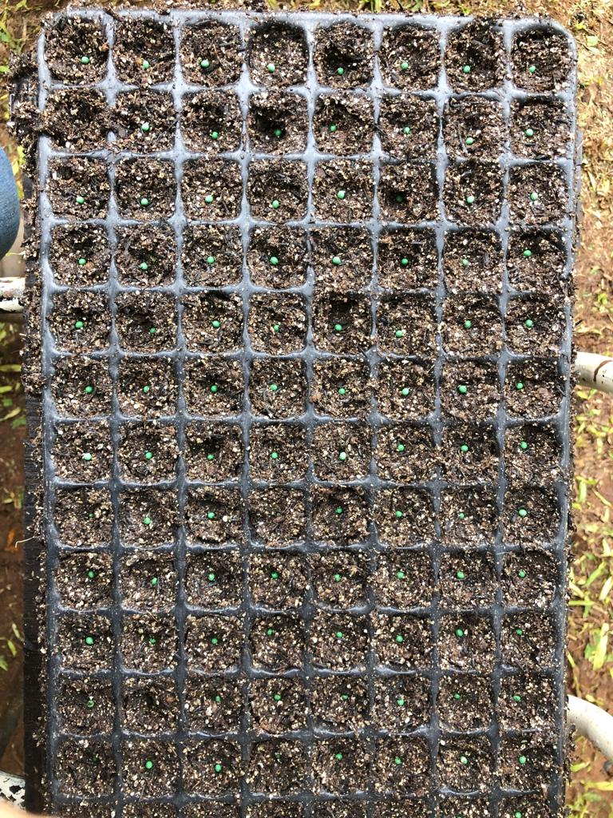
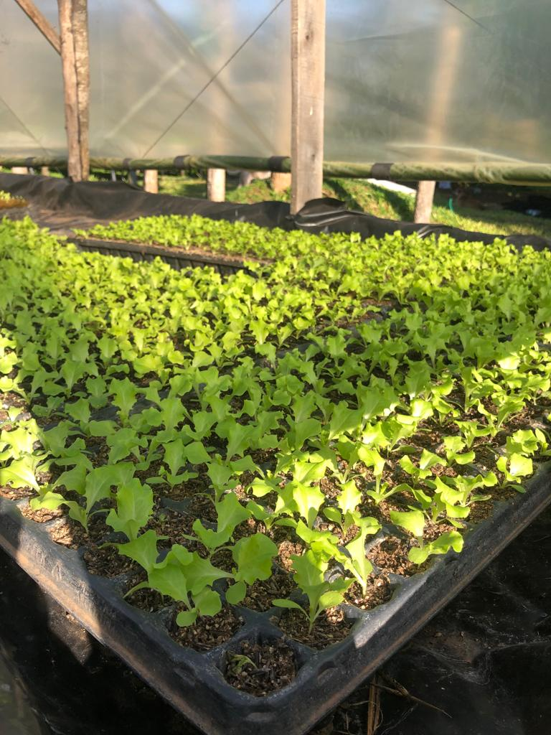
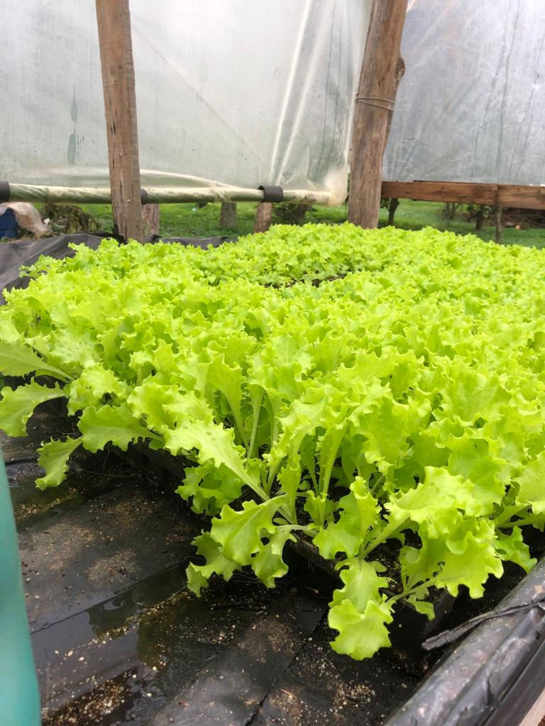
Dia de siembra
10 días después
15 días después

Slide 3
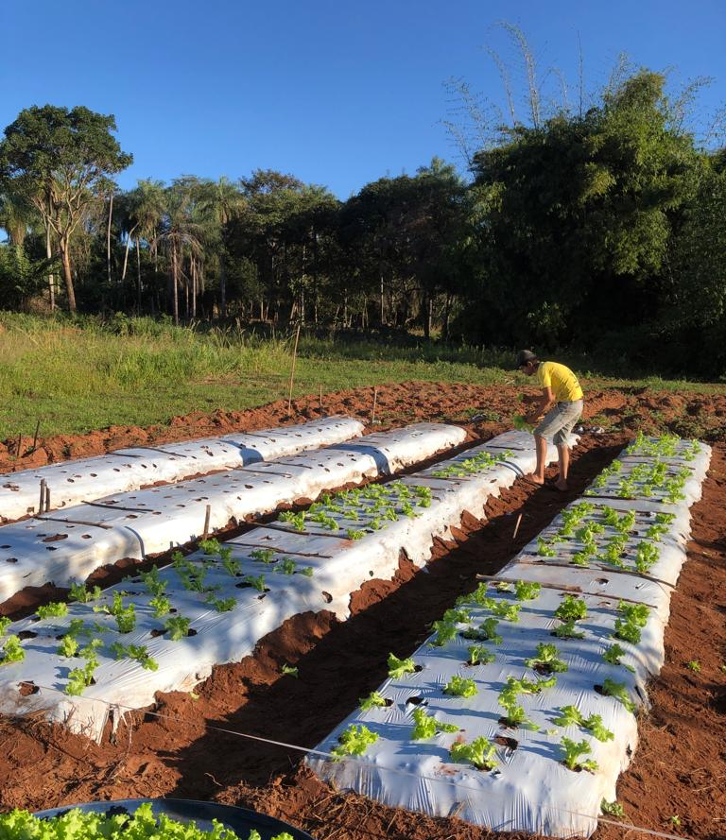
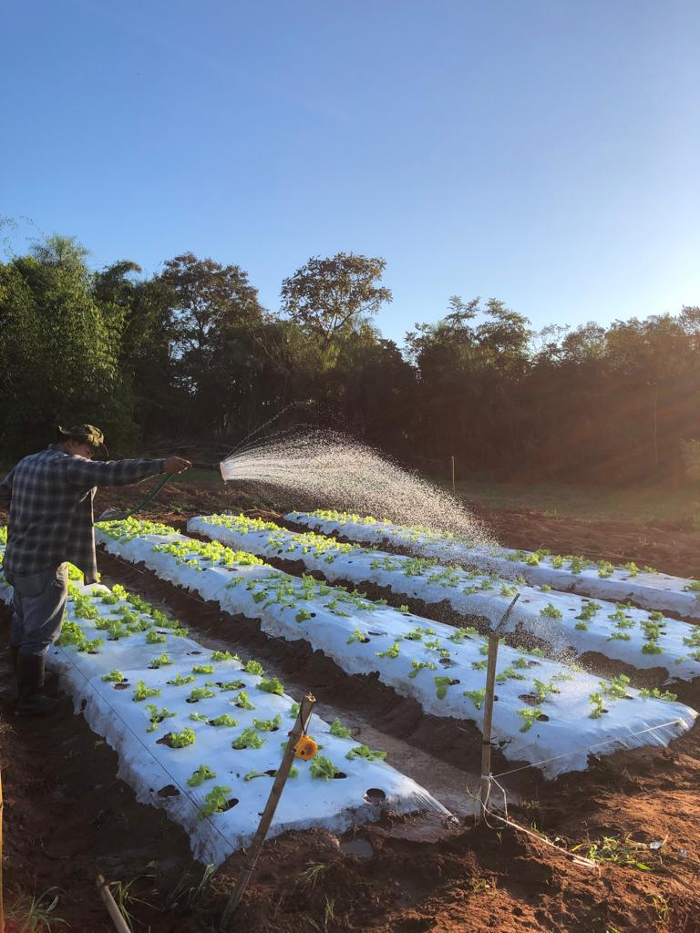
Día de trasplante

Slide 4
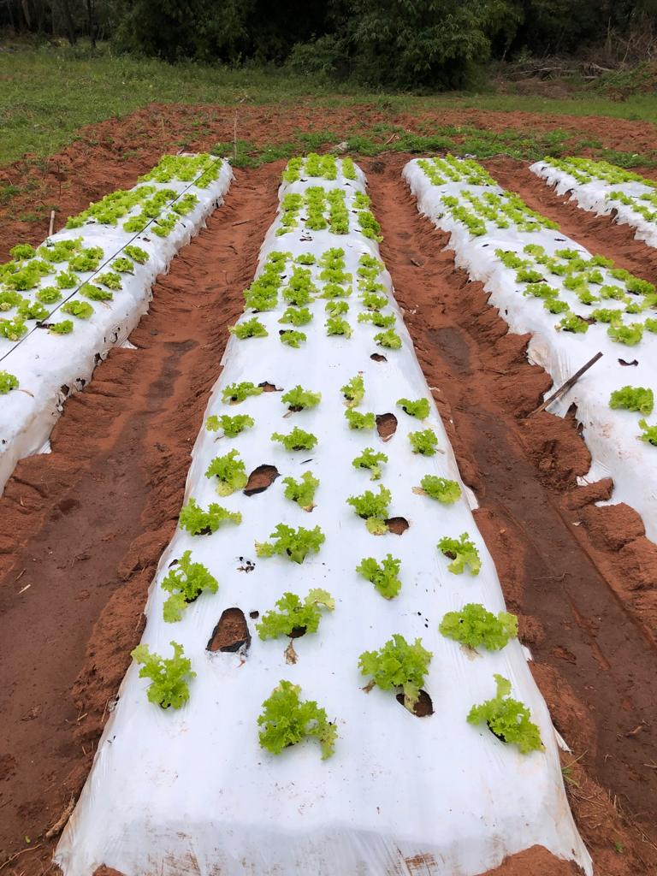
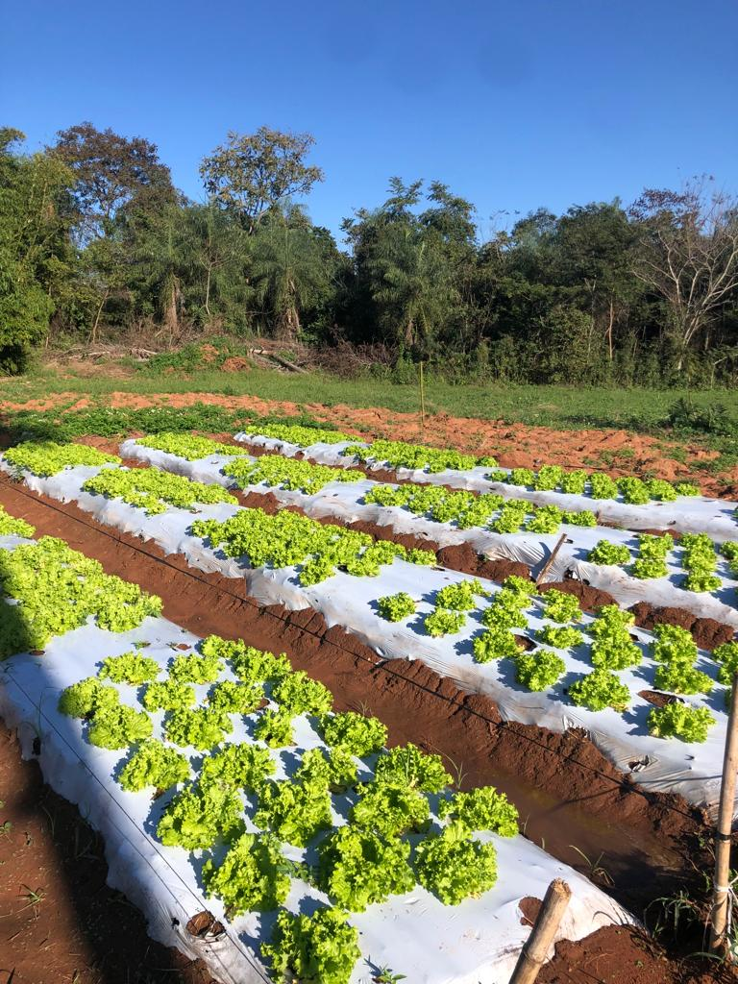

Slide 5
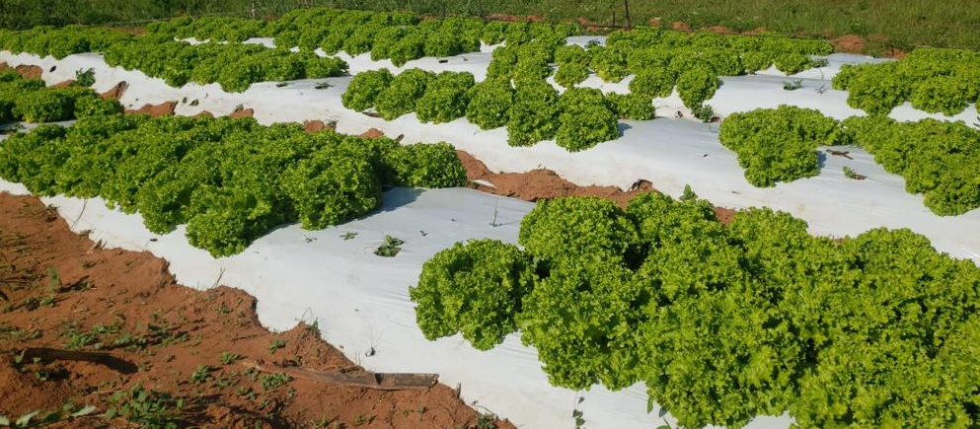
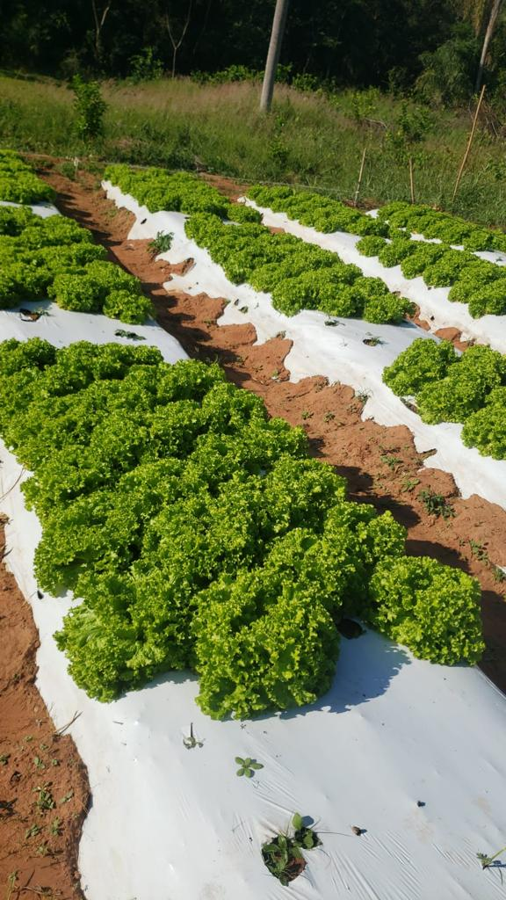
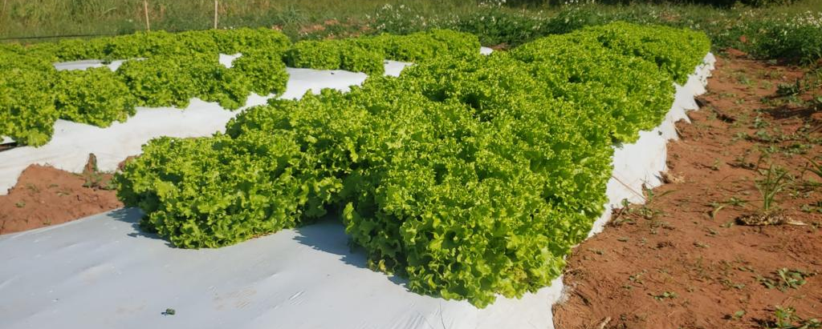

Slide 6
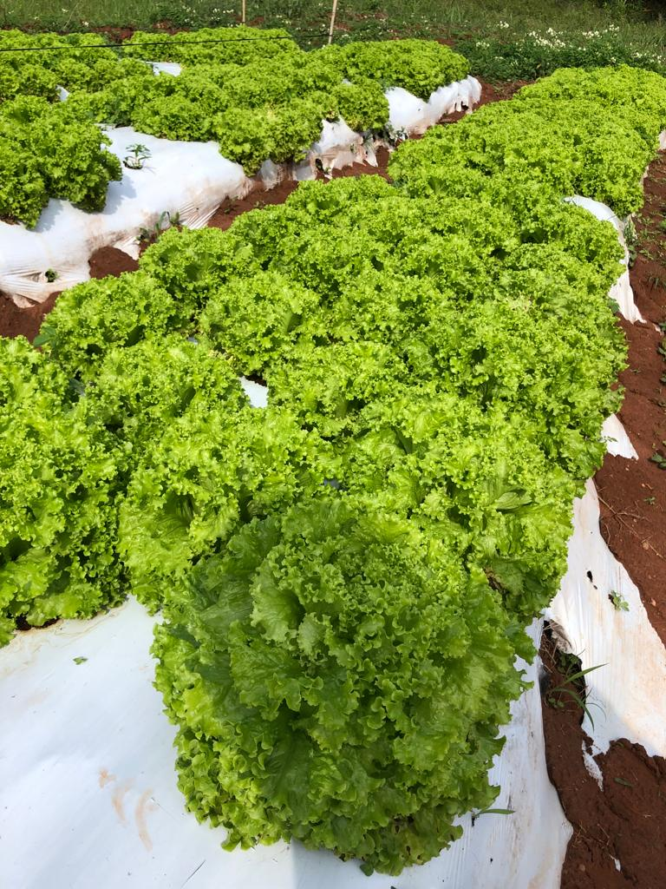
Día de cosecha
A los 50 días.

Slide 7
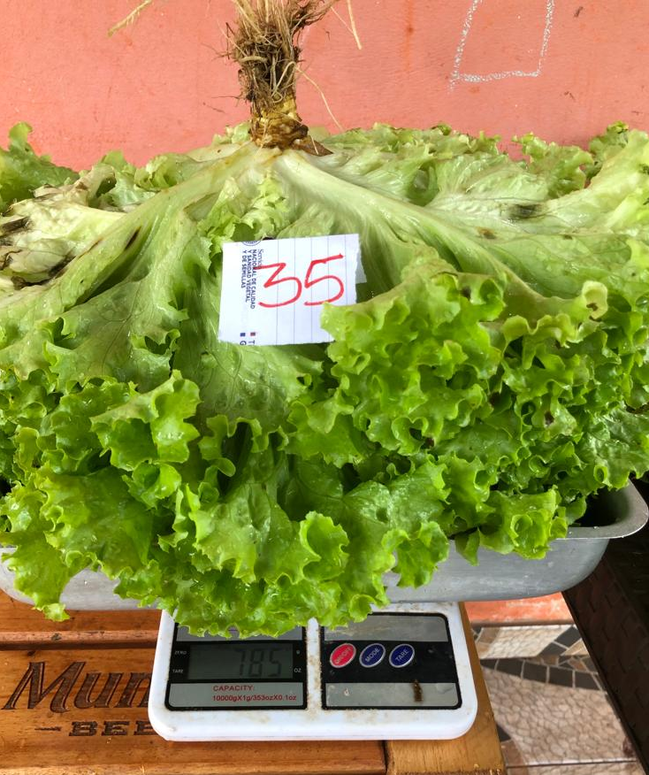
Resultados de la aplicación de agrovida
Aplicando 3 Kg / m2 los resultados en promedio fueron de:
Cantidad de hojas: 24 unidades
Peso de la planta: 330 gr
Longitud de la planta: 28 cm
La lechuga más grande tenia 35 hojas y pesaba 785 gr.

Slide 8
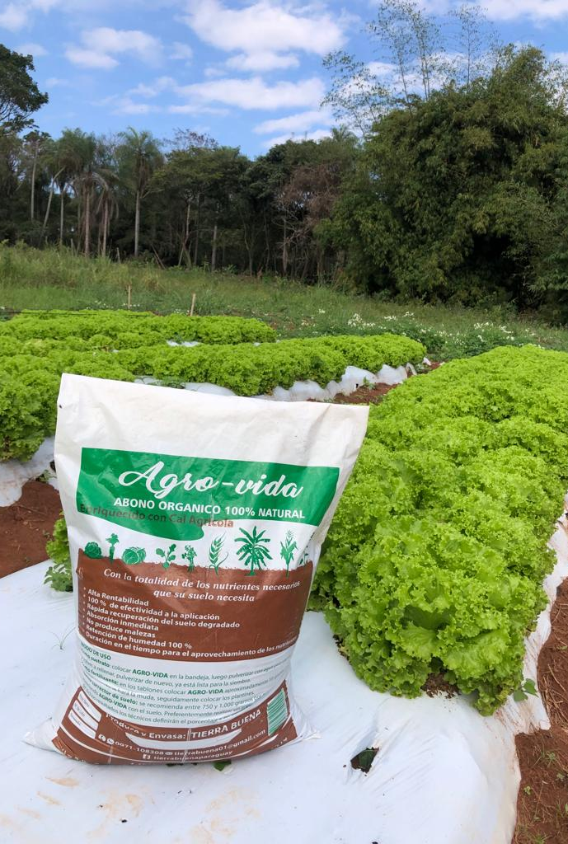
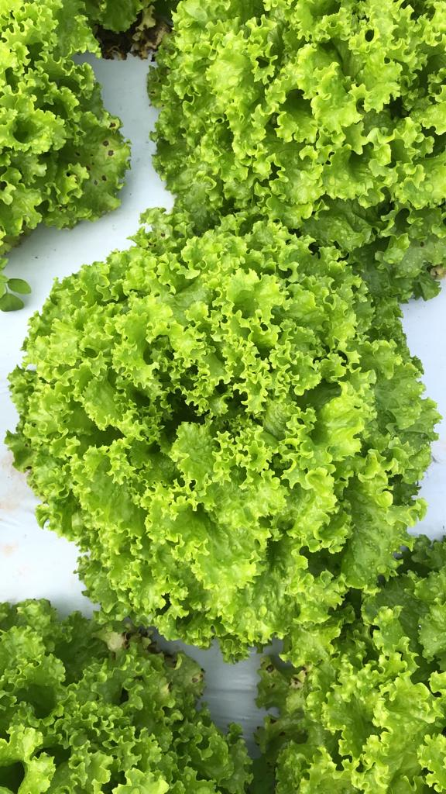
Ventajas del producto AGRO VIDA:
Plantas bien desarrolladas desde la siembra hasta la cosecha.
Plantas vigorosas y fuertes.
Fácil aplicación.
Gran aporte de materia orgánica al suelo.
Aumento del rendimiento de las plantas debido al aporte de nutrientes necesarios para su desarrollo.
Sabor único y muy nutritivo para la dieta diaria.

Slide 9
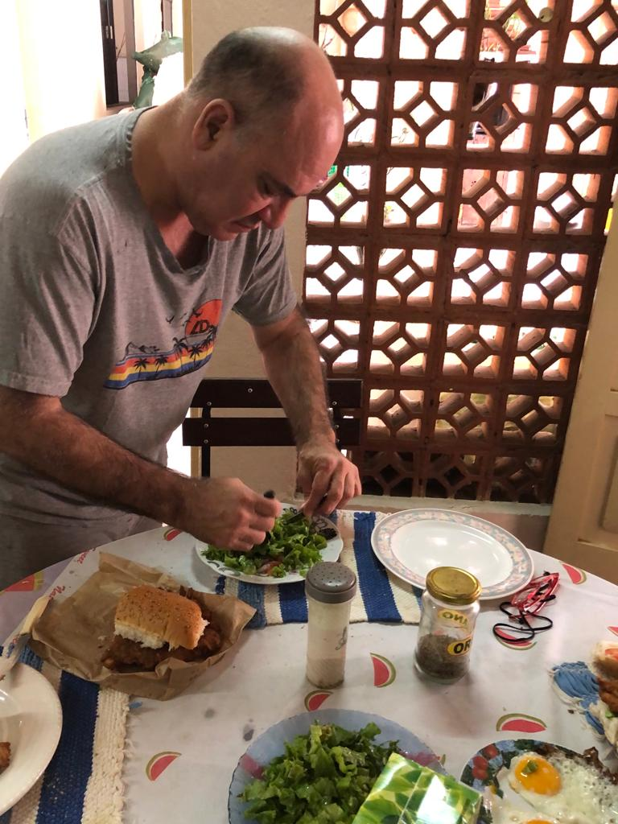
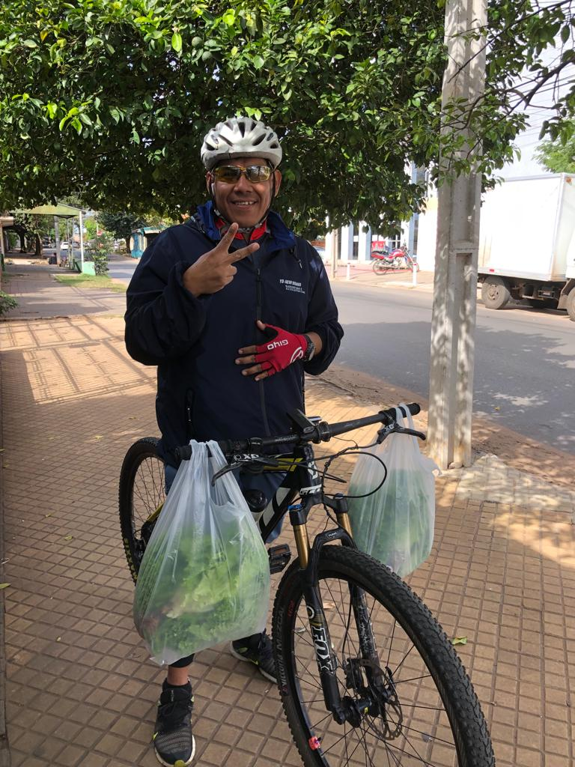
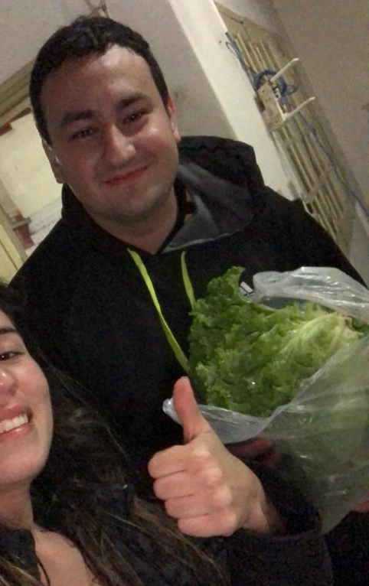
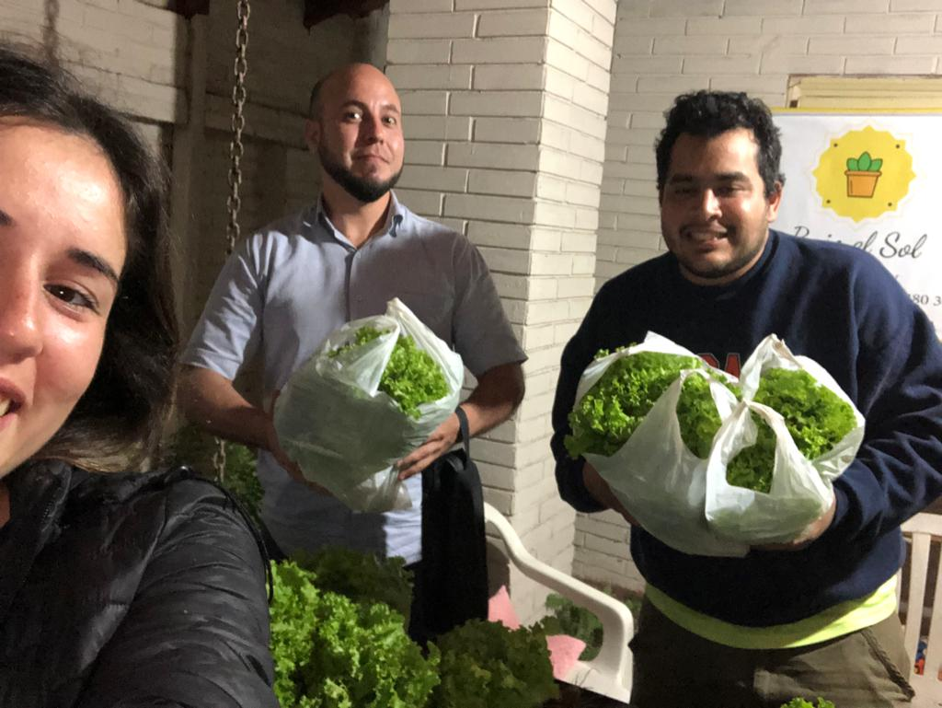
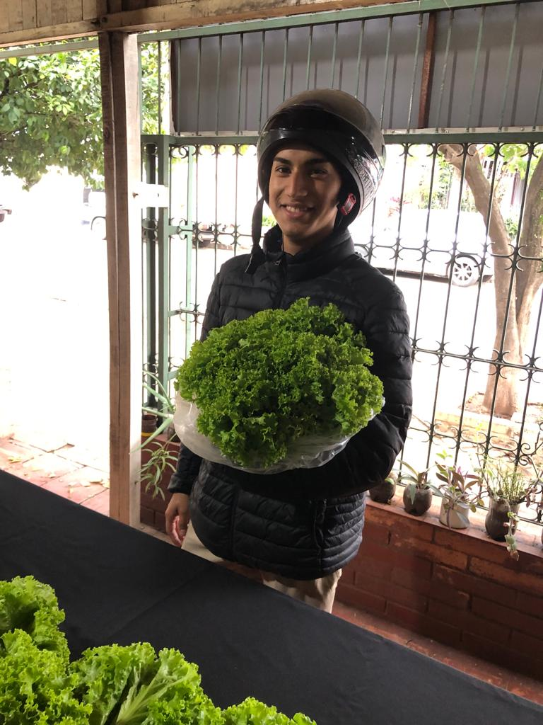
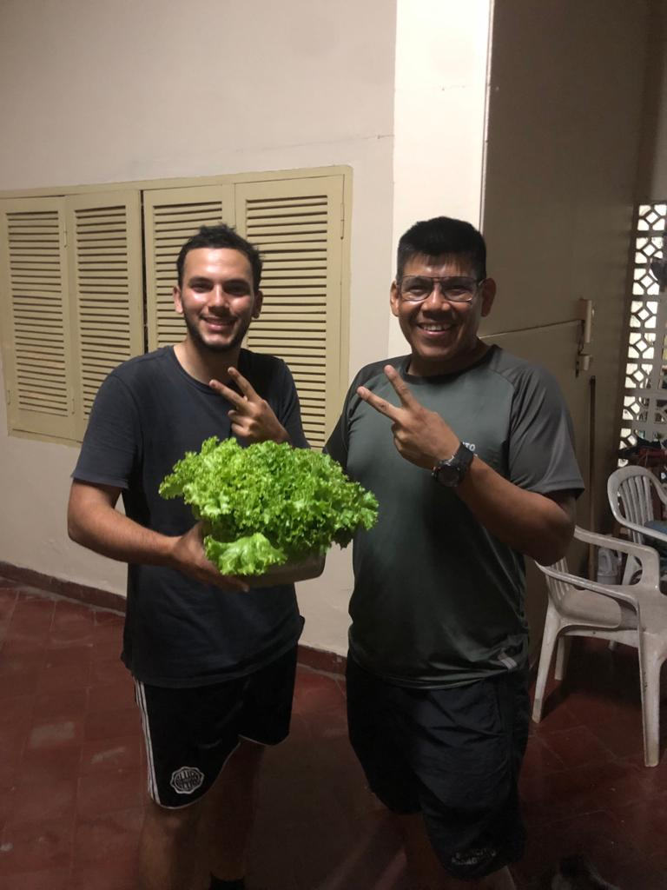
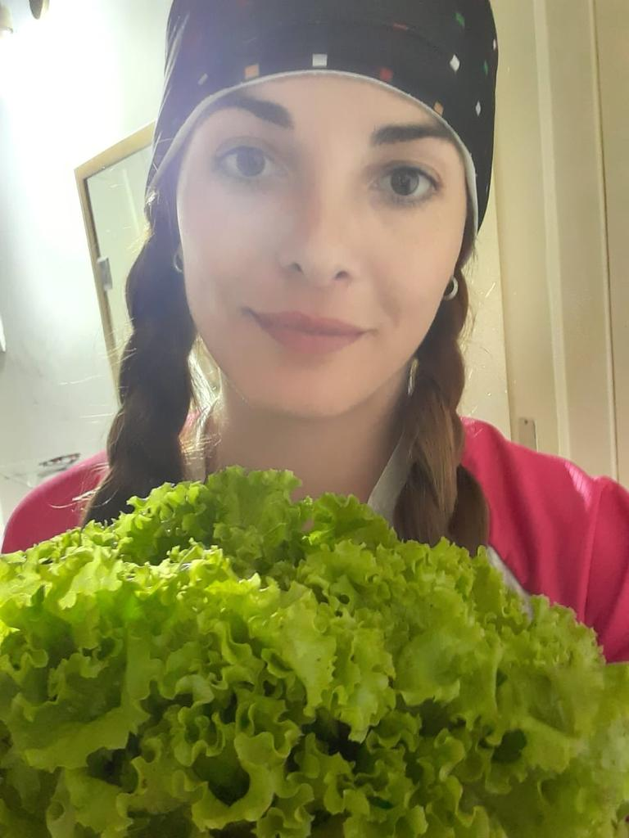
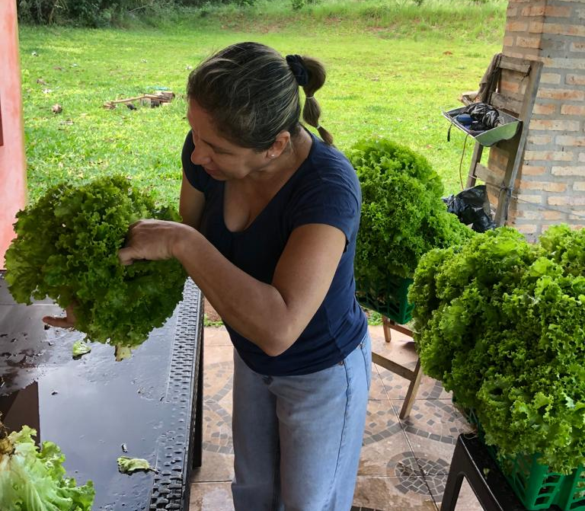
LO MAS IMPORTANTE!
TESTIMONIOS
100% APROBADO POR LOS COMENSALES

